Slide 1
ECAL机械设计进展
侯少静
09/10/2024

Slide 2
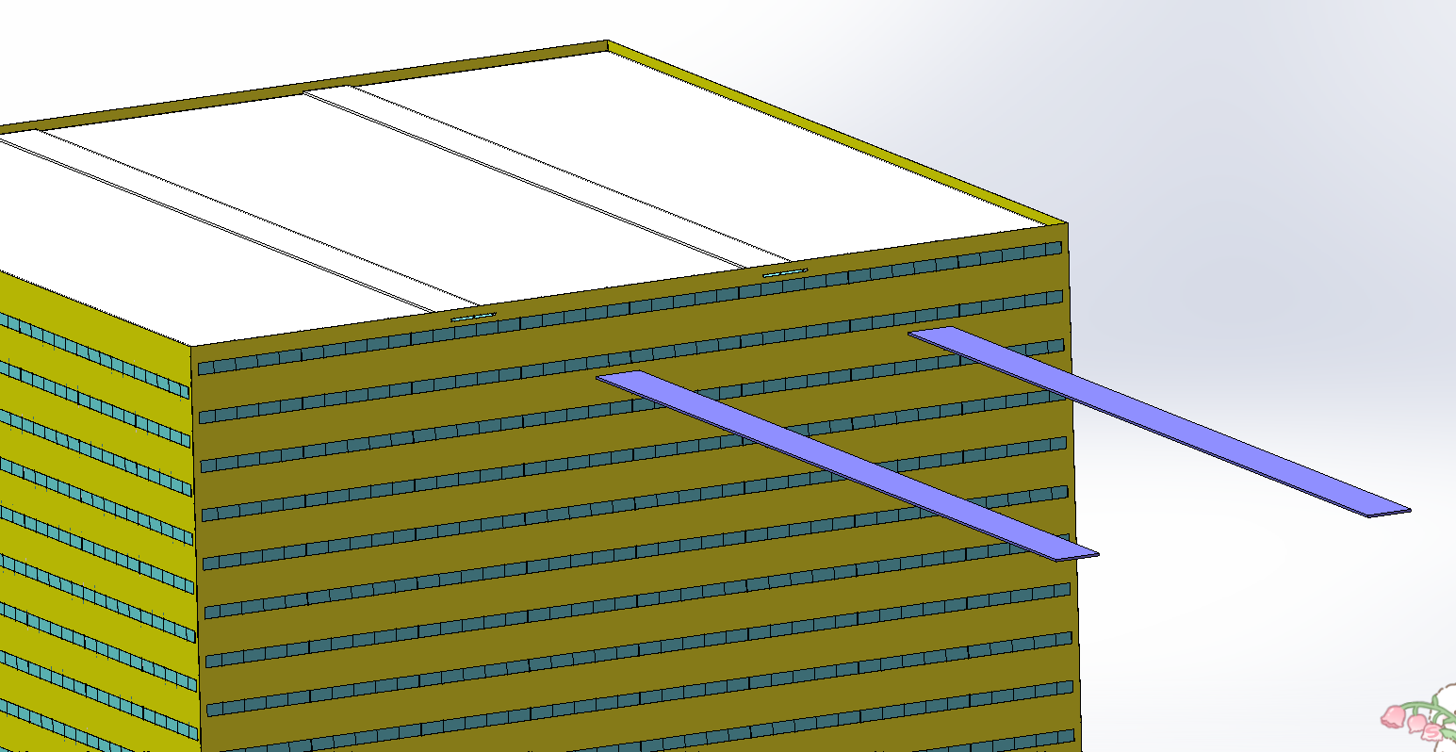
ECAL模块组装方案
1
2
3
4
5
6
7
8
组装步骤
1、定制碳纤维蜂窝保护壳；
2、将晶体插入保护壳，并在端部缝隙处填胶防止安装过程中滑动；
3、套碳纤维外壳，防止晶体滑出；
4、将碳纤维外壳与蜂窝保护壳用碳纤维插拔固定；
5-6、在碳纤维外壳四面安装电子学板；
7、在模块外壳安装铜壳帮助导热
8、在将模块安装到筒体上后，顶部安装散热铝管。
模块顶部侧壁与筒体采用螺栓固定。

Slide 3
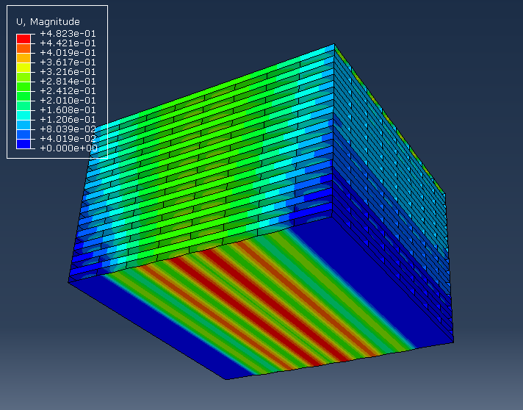
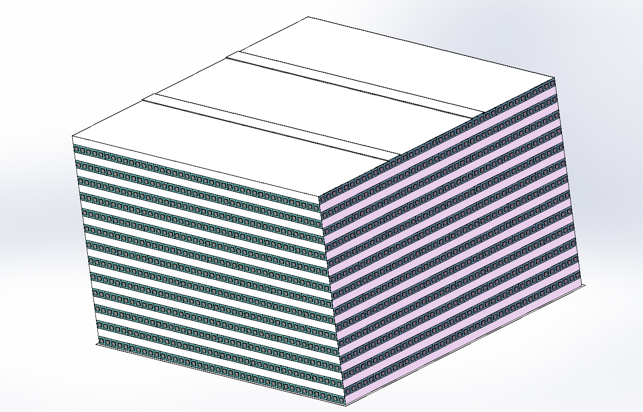
碳纤维保护壳有限元计算
正交晶体方案单元安装设计
实际模型：
单元尺寸：400*400*260
保护壳厚度：隔层碳纤维厚度0.2mm
侧壁碳纤维厚度0.4mm
每5个晶体一个腔体
约束：底部两端约束
计算结果：中间区域变形~0.2mm
晶体数量：40*26层
晶体两端SiPM 5*5*1mm

Slide 4
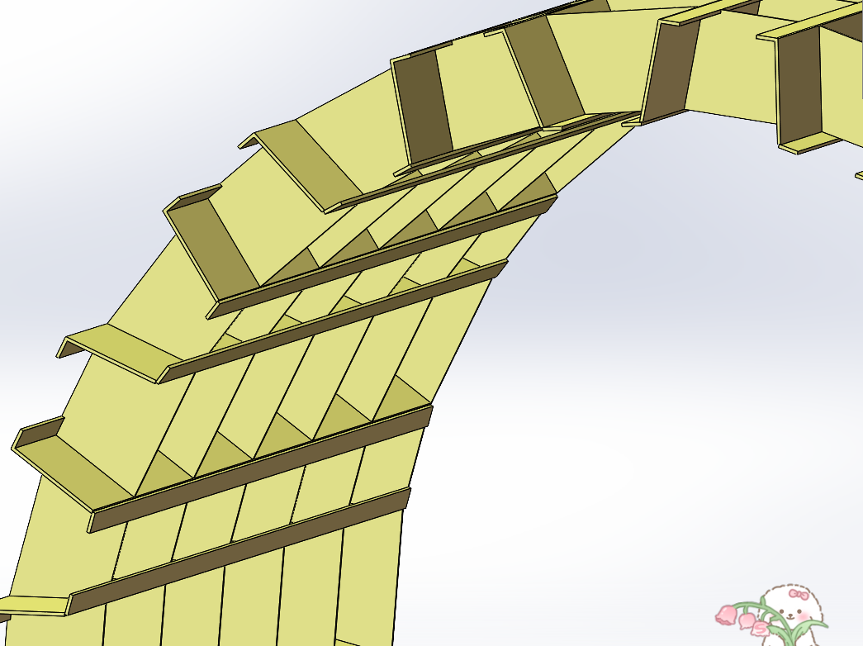
ECAL筒部支撑结构
筒内切圆直径：3660mm;
外接圆直径：4260mm;
总长：5800mm;
Z向平分为15段；
端面分为32个正反梯形；
环形与Z向结构厚度均为5mm;
两端面厚度为20mm；
材质：碳纤维增强环氧树脂
总重量1.2T
筒部Z向筋板
Z向设置筋板，位置在梯形单元的短边，用于固定模块的同时增加整体刚度，厚度为10mm，宽50mm。

Slide 5
ECAL筒部组装方案
1
2
3
4
5
6
7
6、从下往上安装正梯形模块，采用升降车或小型吊车运输模块；
从上往下安装反梯形模块，采用吊车吊至相应位置，人员站
在安装平台调整模块位置及角度。
一列模块安装完成进行冷却管道安装，然后旋转筒体，整体
采用对称安装顺序。
7、筒体组装完成后，两侧旋转筒可作为后续整体安装工装使用，ECAL完成与HCAL安装后拆除即可。
安装步骤
1、碳纤维网架整体加工完成；
2、安装两侧不锈钢法兰盘（厚度30mm）;
3、安装两侧钢制旋转筒；
4、安装外侧旋转工装（矿山机械筛石机常用传动系统）；
5、筒内搭建安装平台（高2m，宽3.5m，距筒顶部1.8米）；

Slide 6
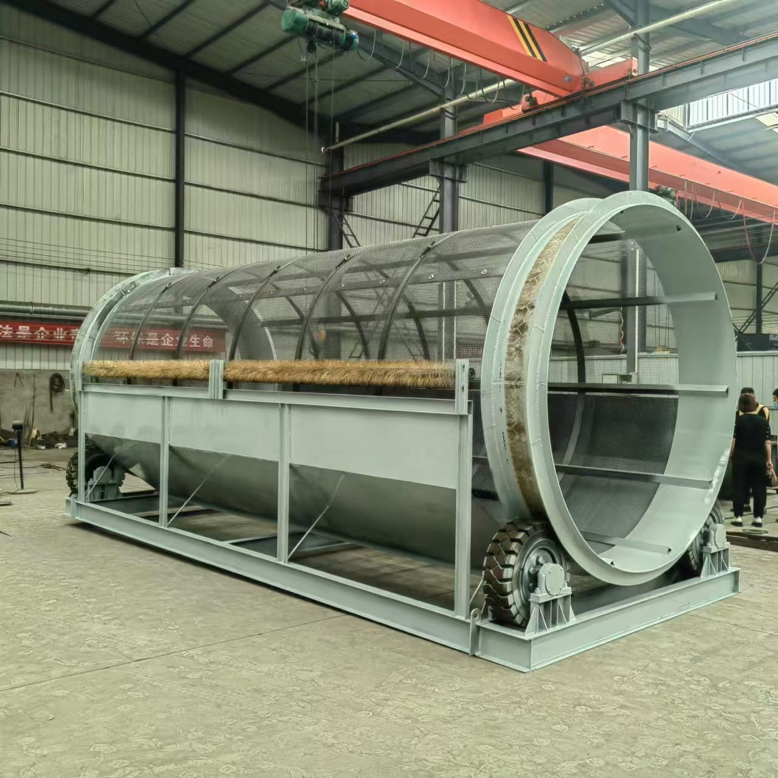
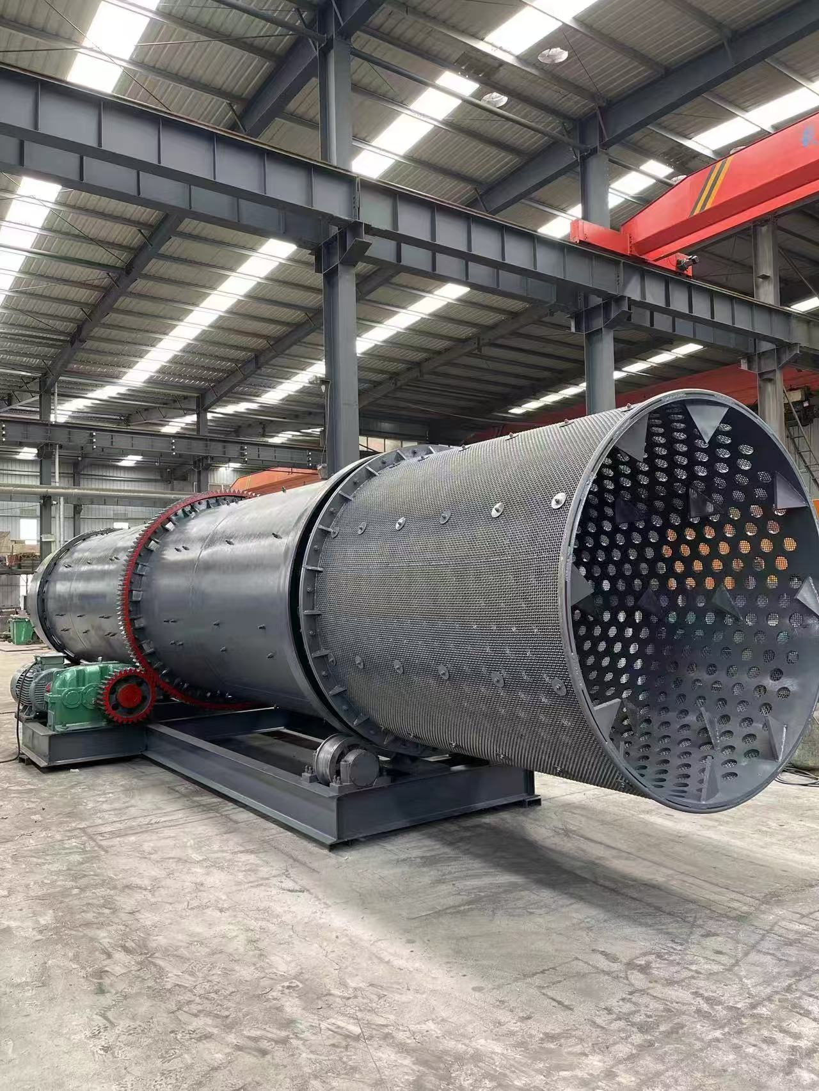
大型旋转工装调研
大型筛石机是常用矿山机械，经调研，可以生产150T载重的筛石机传动系统。

Slide 7
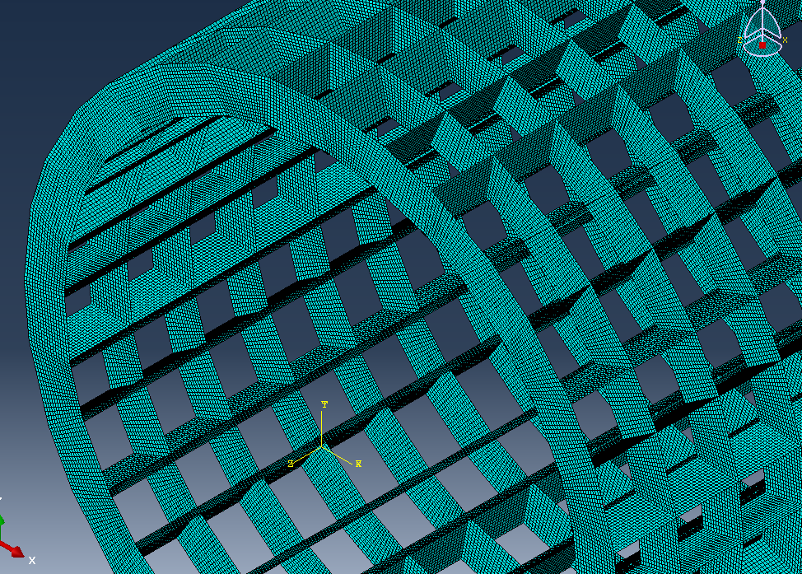
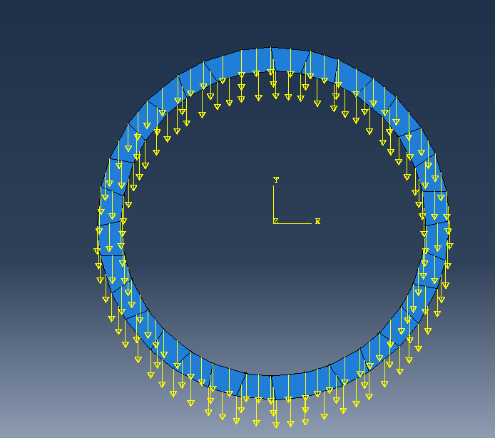
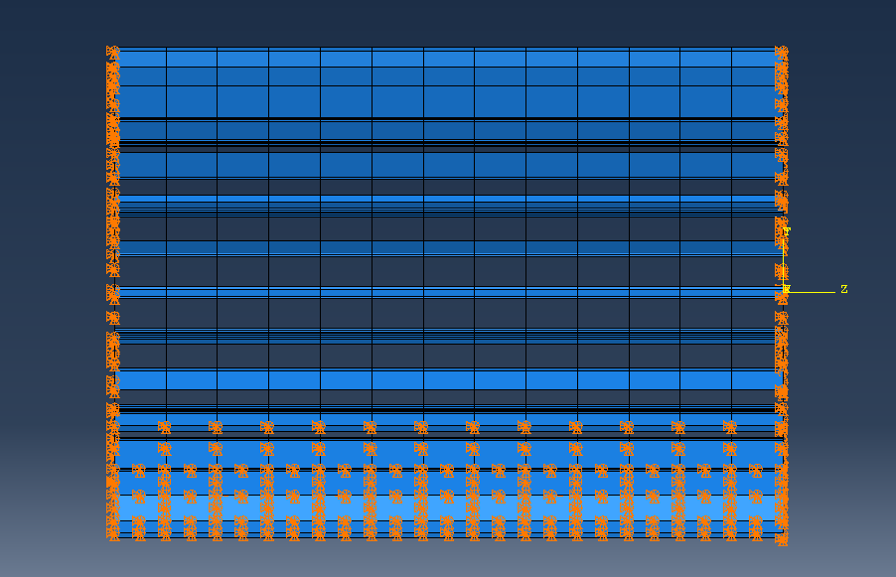
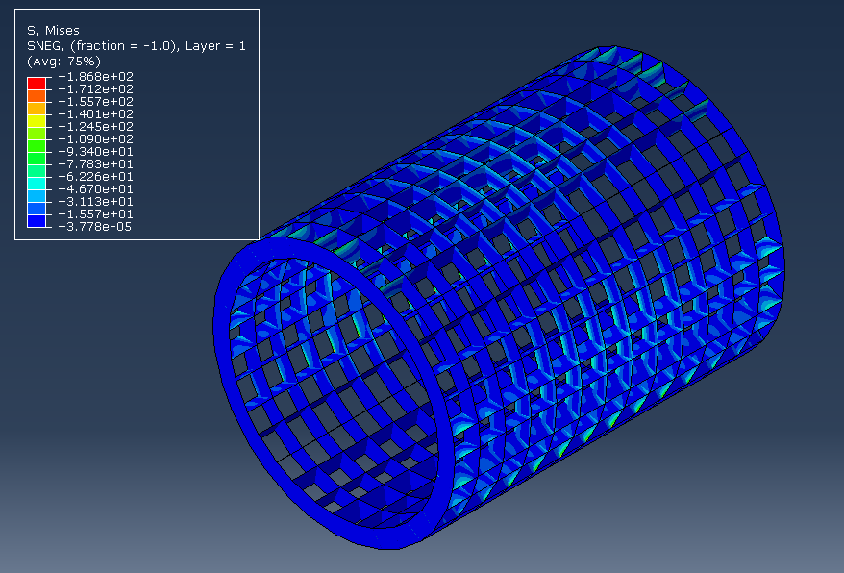
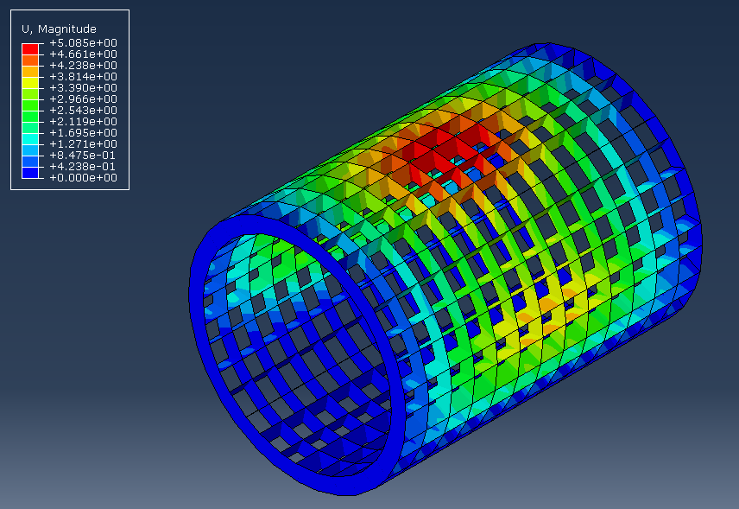
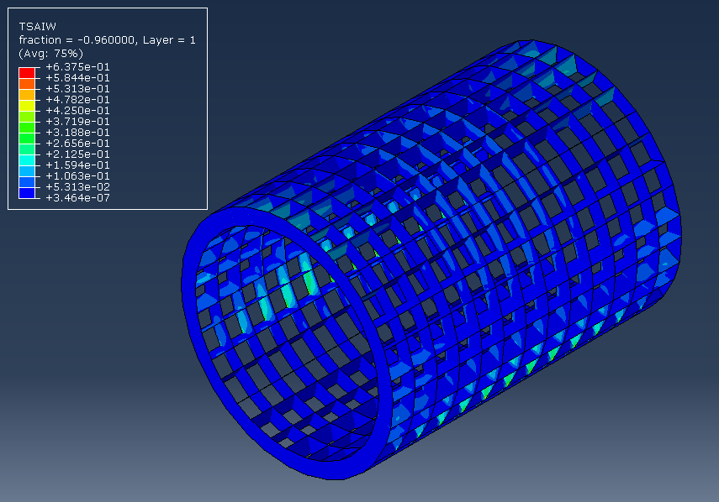
FEA of Main structure
Material :T700 reinforced epoxy resin.
When TSAIW=1, material begins to fail. According to the results 0.64,
safety factor of this structure is 1/0.64=1.56.
Elements (type: shell)
Loads (Gravity+150t static load)
Constraint (ends and bottom fixed)
Max 5.09mm
Max 0.64
Max 186MPa
TSAIW
(Failure parameters of composite materials)
Mises stress
Deformation

Slide 8
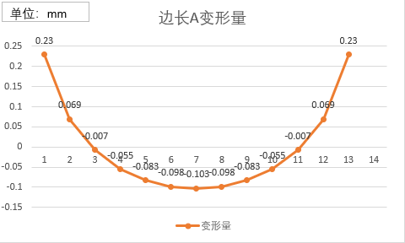
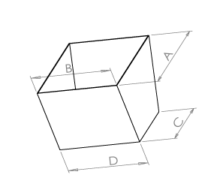
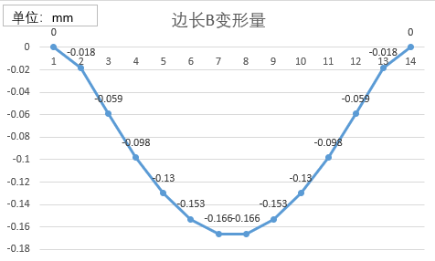
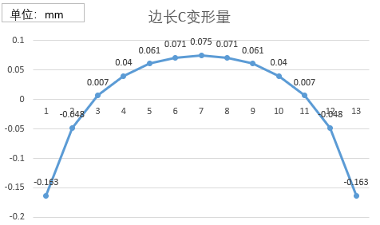
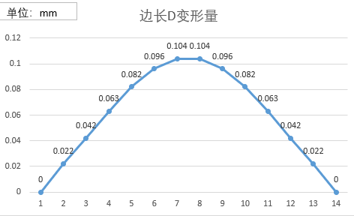
Deformation of each cell
A/B/C/D are the sides of the cell
The BGO is brittle, so we have to know the deformation of each cell . According to the FEA, the maximum deformation of the cells is 0.23mm.

Slide 9
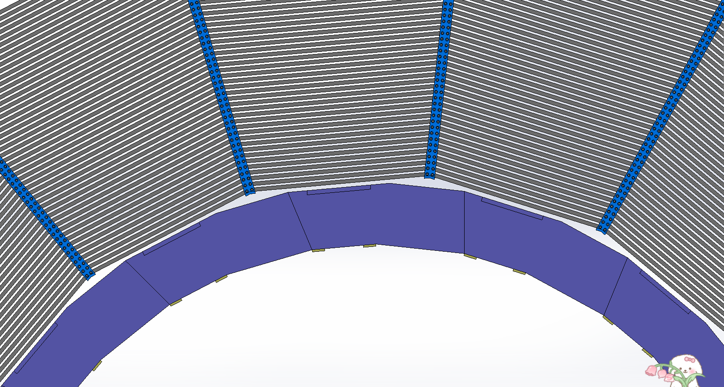
电缆及散热管道空间
HCAL与ECAL缝隙处截面积：0.32㎡（单侧） （不含连接法兰占用面积）
散热管道预计占用面积：0.05 ㎡（单侧）
电缆空间：0.27 ㎡（单侧）

Slide 10
ECAL端盖排布
共7种不同模块类型。
中心十字位置模块截面为等腰梯形；
相邻模块截面为直角梯形；
其余模块为方形。
每个模块边框及电子学所占空间约为单边5~6mm（电子学板3mm+SiPM1mm+碳纤维框架2~4mm）
单侧端盖重约27.8t，安装在HCAL筒内壁或HCAL端盖上。

